Slide 1

반도체캡스톤설계 4조 계획발표
2015311347 김동균
2015301457 최수빈
2015318770 강성민
2017313107 이승태

Slide 2
소프트웨어

Slide 3
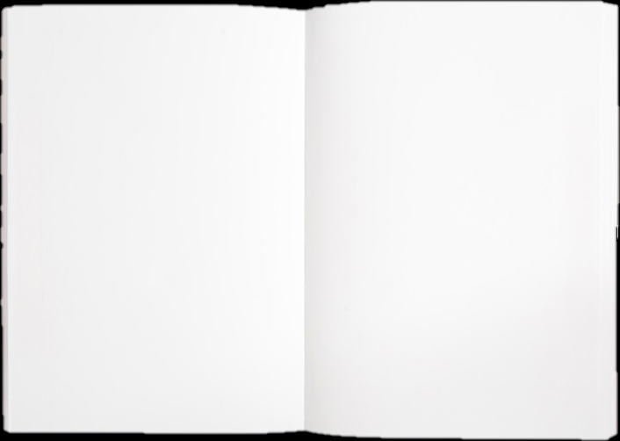
- 오른쪽 1초 보기 → LED 3초간 켜짐 → 그 사이에 왼쪽을 보면 페이지가 넘어감

Slide 4
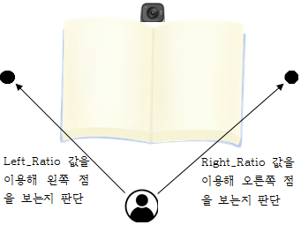
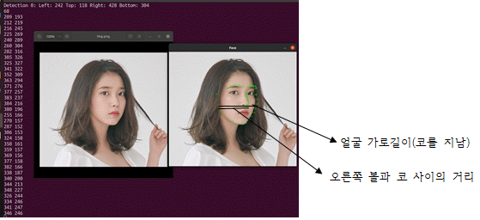
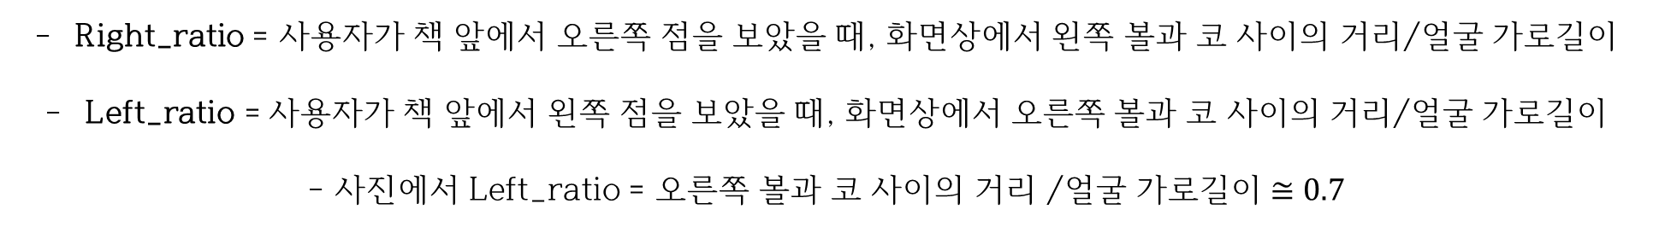
Ratio
Right_ratio = 사용자가 책 앞에서 오른쪽 점을 보았을 때, 화면상에서 왼쪽 볼과 코 사이의 거리/얼굴 가로길이
Left_ratio = 사용자가 책 앞에서 왼쪽 점을 보았을 때, 화면상에서 오른쪽 볼과 코 사이의 거리/얼굴 가로길이
- 사진에서 Left_ratio = 오른쪽 볼과 코 사이의 거리 /얼굴 가로길이 $≅0.7$

Slide 5
고정된 Ratio값의 단점
- 책과 얼굴간의 거리에 따라 고개 돌리는 정도가 달라지는 것을 고려하지 않음
- 고정된 Ratio -> 유동적인 Ratio로 변경

Slide 6
고정된 Ratio값의 단점
사용자가 고개를 얼만큼 돌려야 하는지 알기 어렵다.
고정된 Ratio값을 사용하면 항상 값을 크게 사용해야 하고 사용자는 이에 맞춰 고개를 많이 돌려야 하기 때문에 불편하다.
Led가 켜지는 것을 확인하기 힘들다.

Slide 7
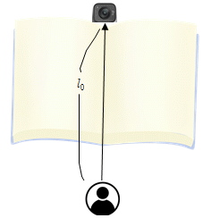
제안하는 방법
사용자가 지정된 거리, $l_{0}$에 위치해서 1초간 카메라를 바라보면 처음 초기값을 저장해 둔다.

Slide 8
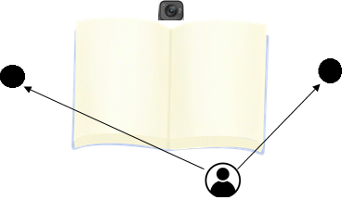
제안하는 방법
사용자가 움직일 때, 초기값과 현재 값을 이용하여 Left_Ratio, Right_Ratio값을 바꿔 주게 됩니다.

Slide 9
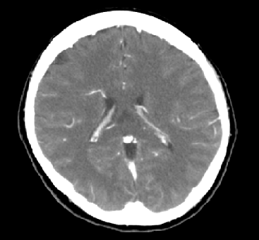
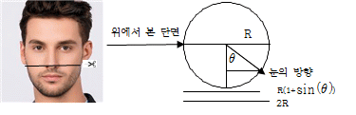

증명
- 사용자가 점을 보기 위해 $θ만$큼 고개를 돌린 상황
- 사람 얼굴의 CT사진
$$Ratio= \frac{R(1+sin⁡θ)}{2R}$$

Slide 10
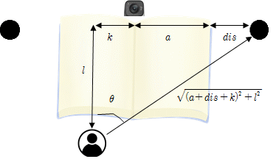


증명
a = 책의 가로 길이의 절반
dis = 책의 끝 부분으로 부터 점까지의 거리
k = 카메라로부터 사용자가 떨어진 가로 거리
l = 카메라로부터 사용자가 떨어진 세로 거리

Slide 11
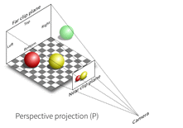
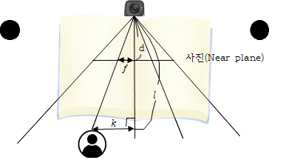
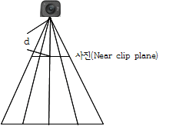


Slide 12
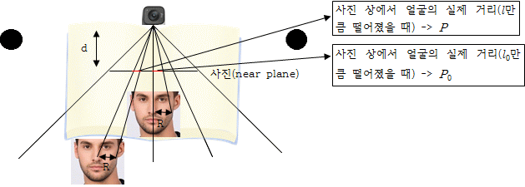



Slide 13
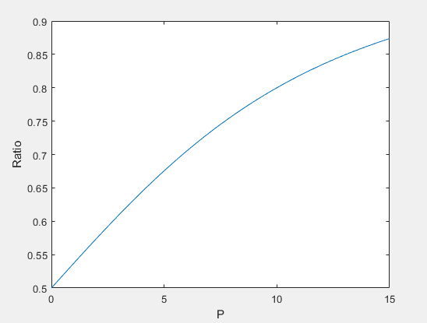

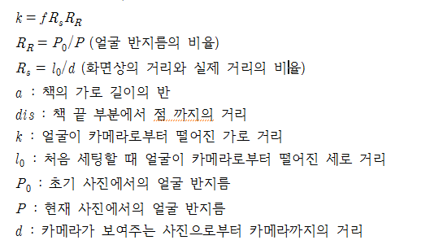
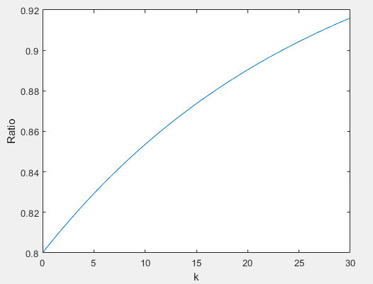
a+dis = 30, k = 0, $P_{0}=10$,$l_{0}=40$일 경우 P에 따른 Ratio의 변화
a+dis = 30, $l_{0}R_{R}$ = 40일 경우 k에 따른 Ratio의 변화

Slide 14


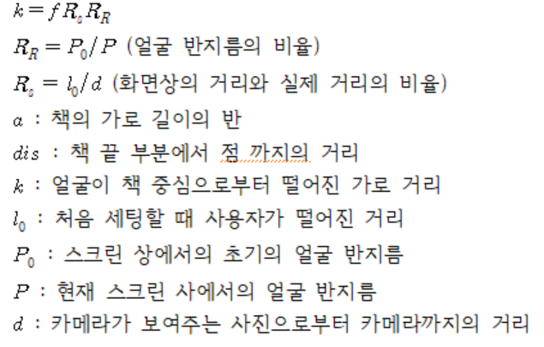

기준점을 잡아주는 상황

Slide 15


거리가 멀어진 상황

Slide 16

k
머리 위치가 왼쪽으로 치우친 상황

Slide 17
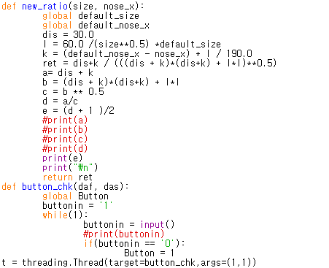
- 기존 ratio : 고정된 값
- 새로운 ratio : 유동적인 값
- 입력이 1이 들어올 시 기준 잡기

Slide 18
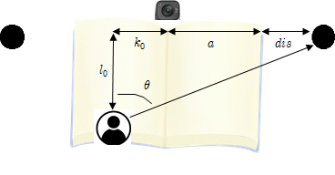

문제점 및 해결책
사용자가 정해진 거리에 1초간 머물러야 함
→ 어느 위치든 상관없이 왼쪽이나 오른쪽 점을 바라보고만 있으면 가능하도록 수정

Slide 19



문제점 및 해결책
사용자가 정해진 거리에 1초간 머물러야 함
→ 어느 위치든 상관없이 왼쪽이나 오른쪽 점을 바라보고만 있으면 가능하도록 수정

Slide 20
문제점 및 해결책
얼굴이 기울어져 있거나 고개를 숙이거나 올렸을 때 상황도 고려해야 함
→ 알고리즘 추가
사진에 얼굴이 2개 이상 있을 경우
→ 가장 큰 얼굴에 대해서만 ratio값 고려

Slide 21
하드웨어

Slide 22





공간

Slide 23


Slide 24
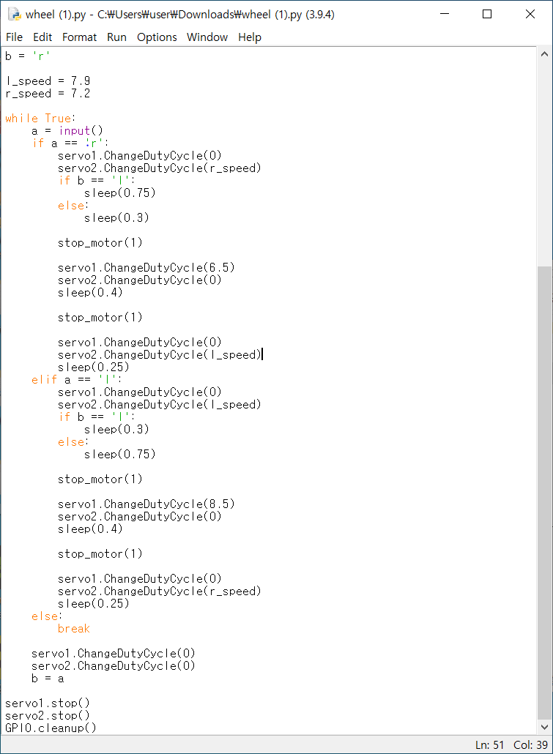

Slide 25
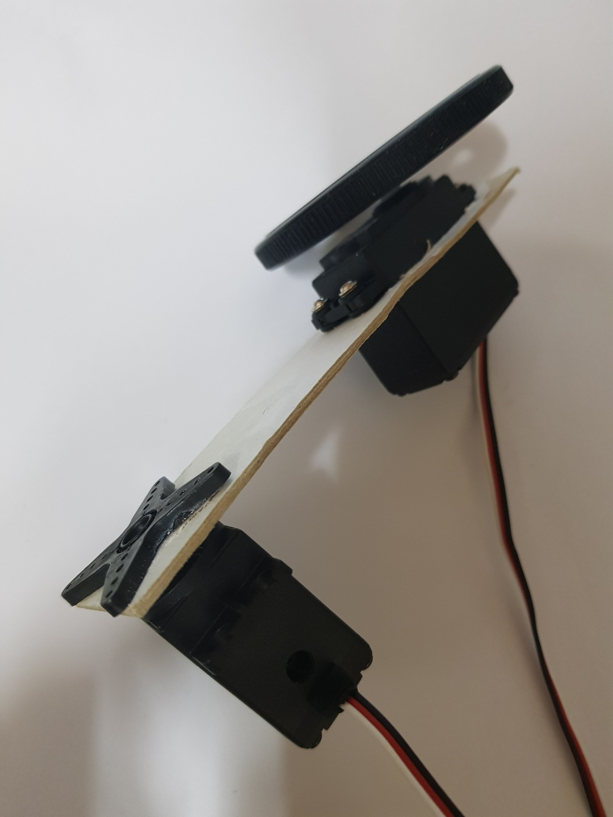
바퀴 구조 + 시연 영상
- 현재 모터간을 이어주는 구조물은 하드보드지
- 추후 아크릴판으로 교체 예정

Slide 26
문제점
와이퍼가 돌 때마다 도는 각도의 크기가 달라짐
영점이 매번 달라짐
고정이 안정적이지 않음
간혹 툭툭 끊기는 현상이 발생

Slide 27
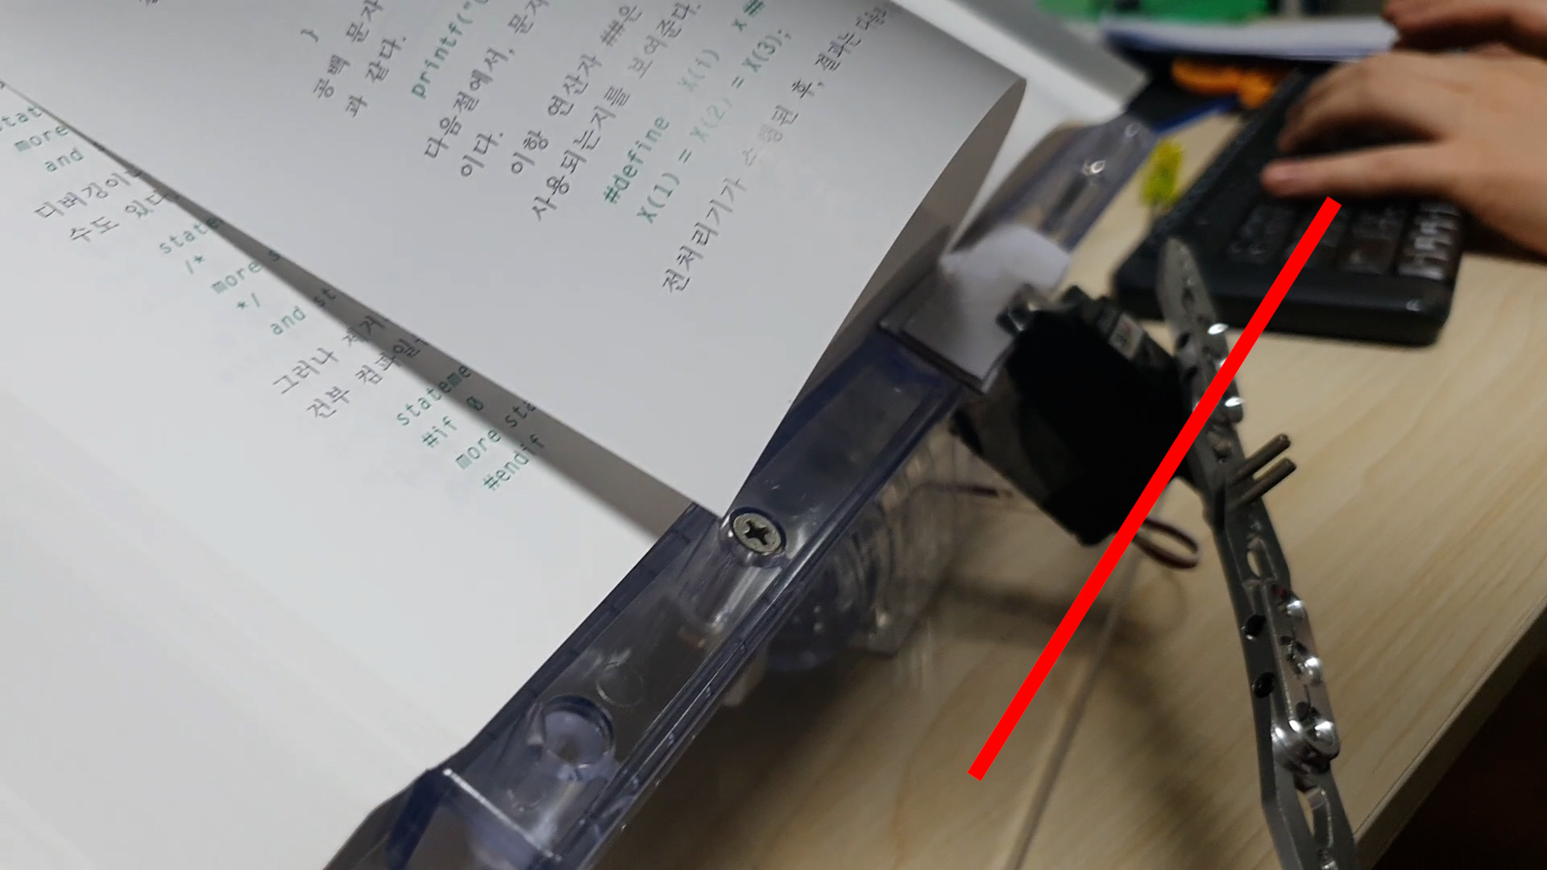
해결책
밑부분에 벽을 설치
매번 영점조정
서보모터 브라켓 이용해 고정
외부전원 사용

Slide 28
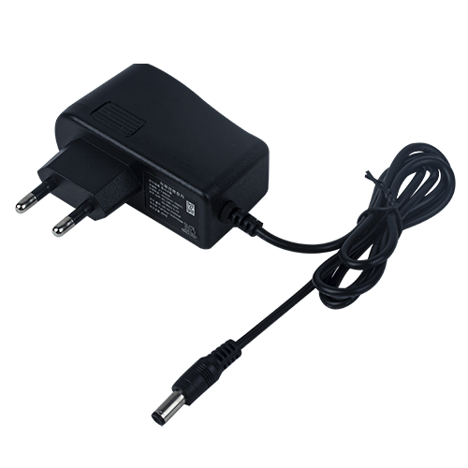
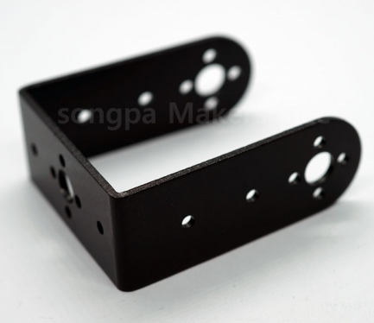
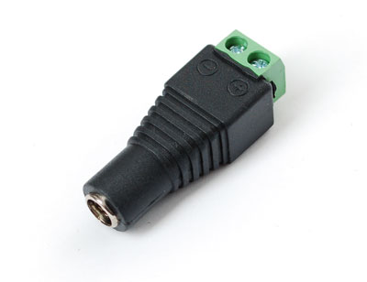
부품
서보모터 브라켓
DC 배럴잭 파워 어댑터
5V 2A DC 전원 어댑터

